Slide 1

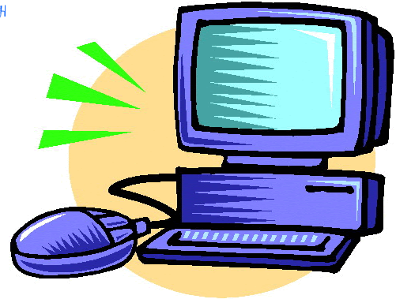

El computador y sus partes

Slide 2

El computador
Es una máquina que está diseñada para facilitarnos la vida.
Se le conoce como computadora u ordenador.
Esta máquina electrónica nos permite desarrollar fácilmente múltiples tareas que ahora hacen parte de nuestra vida cotidiana
Nos permite elaborar cartas, una hoja de vida, hablar con personas que se encuentren en otros lugares y países, también nos permite hacer presupuestos, jugar y hasta navegar en internet.

Slide 3
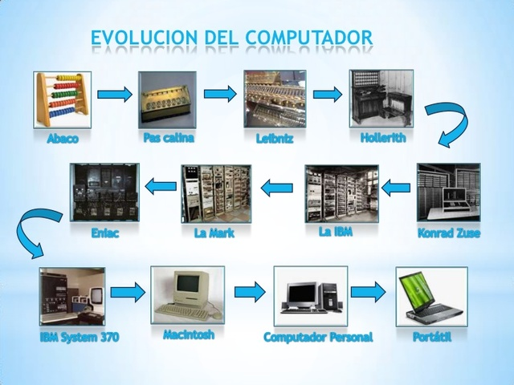
Historia del computador
En 1882 Charles Baddage inventa una maquina diferencial que realiza cálculos de tablas simples. Diez años mas tarde diseña la “ maquina analítica” construida hasta 1989, esta maquina poseía elementos que influyeron en las siguientes computadoras: flujo de entrada, memoria, procesador e impresión de datos.

Slide 4
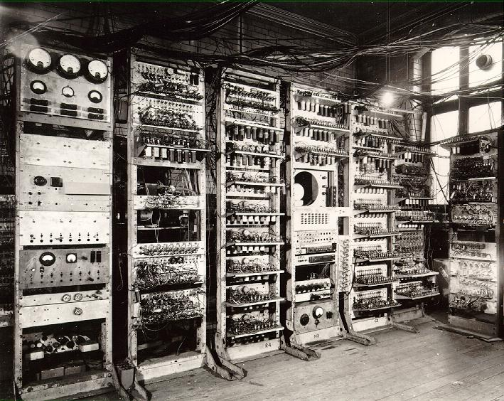
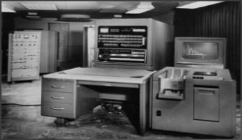
Generaciones
Primera generación.
Segunda generación.
En 1944 se construye la MARK I, una maquina diseñada por Howard H. Aiken, que basaba su funcionamiento en dispositivos electromecánicos llamados relevadores.
Comprende desde los años 1959 a 1964, lo mas destacado en esta generación es el reemplazo del uso de tubos al vacío por los transistores lo que hizo que las computadoras fuesen mas pequeñas y rápidas.

Slide 5
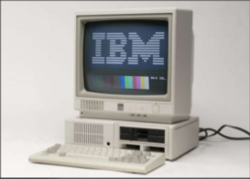
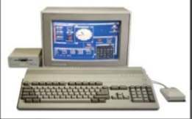
Tercera generación.
Cuarta generación.
Comprende desde los años 1964 a 1971 y el mayor logro de esta generación es el uso de circuitos integrados (chips de silicio) esto hizo que las computadoras fueran mas pequeñas, rápidas y eficientes
Comprende desde los años 1971 a 1981, lo mas importante de esta generación es el invento del microprocesador el cual hizo posible el desarrollo de las computadoras personales o PC.

Slide 6
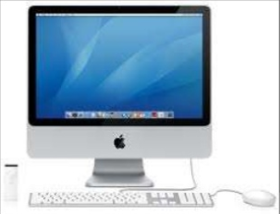
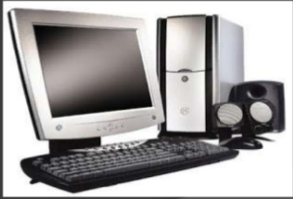
Quinta generación.
Sexta generación.
Quinta Generación del Computador: En esta generación no se tiene definido cuando comenzó pero se puede mencionar que es donde se da el lanzamiento del CD como estándar para el almacenamiento de música y video
Sexta Generación del Computador: Esta generación se viene dando a partir del 1990 hasta la fecha, las computadoras ahora son mas pequeñas, versátiles y de fácil manejo.

Slide 7
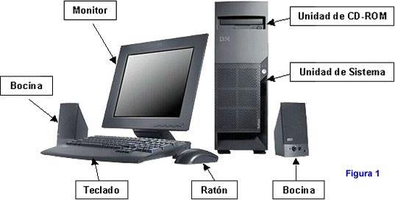
Partes básicas

Slide 8
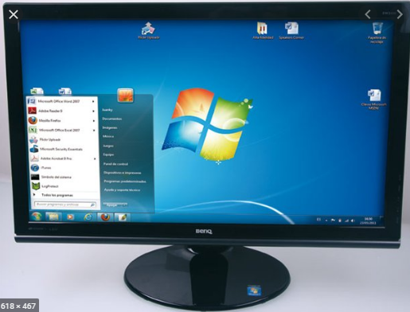
Monitor
El monitor o pantalla frontal, es uno de los dispositivos de salida del PC.
En este se muestran muchos de los procesos del ordenador como:
Textos que escribimos
Imágenes que buscamos y vemos
Las fotos que hemos ingresado al pc, entre otros.

Slide 9
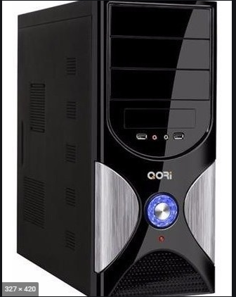
Torre o Cpu
Torre de computadora. Este termino se utiliza dentro de la Informática para describir la caja donde se montan y conectan todos los dispositivos que componen la unidad central de la computadora personal.
En ella encontramos un elemento importante llamado Microprocesador, que es como el cerebro del computador.

Slide 10
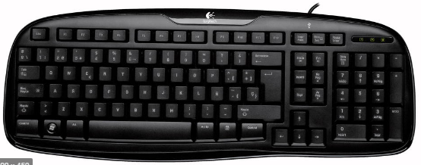
Teclado
El teclado esta conectado al PC es parecido al teclado de las antiguas maquinas de escribir, utiliza un sistema de botones o teclas, para que actúen como palancas mecánicas o interruptores electrónicos que envían toda la información a la computadora.

Slide 11
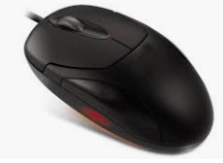
El ratón o Mouse
El ratón o mouse en ingles, es un periférico que desde su aparición comercial en el año 1981, ha ido asumiendo muchas tareas que combinadas con los programas ayuda en las tareas digitales.
El ratón detecta el movimiento que el usuario haga con la mano sobre el, mediante un puntero o flecha en el la pantalla del monitor.

Slide 12
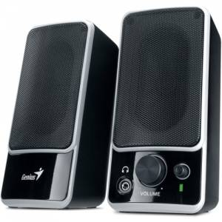
Parlantes
Los parlantes o bocinas se usan para poder reproducir el sonido que el computador este procesando, tanto en juegos, videos, música, entre otros

